Slide 2
Предмет математики столь серьезен, что не следует упускать ни одной возможности сделать его немножко занимательным.
Б.Паскаль

Slide 3
а) Числа, используемые при счете предметов, называют…
- десятичными дробями;
- натуральными числами.
б) Прямая с выбранными на ней началом отсчета, единичным отрезком и направлением называется…
- координатной прямой;
- координатным лучом.
.
в) Отрицательные числа находятся на координатной прямой… - справа от нуля;
- слева от нуля.
г) Нуль – число… - положительное;
- нейтральное;
- отрицательное.

Slide 4
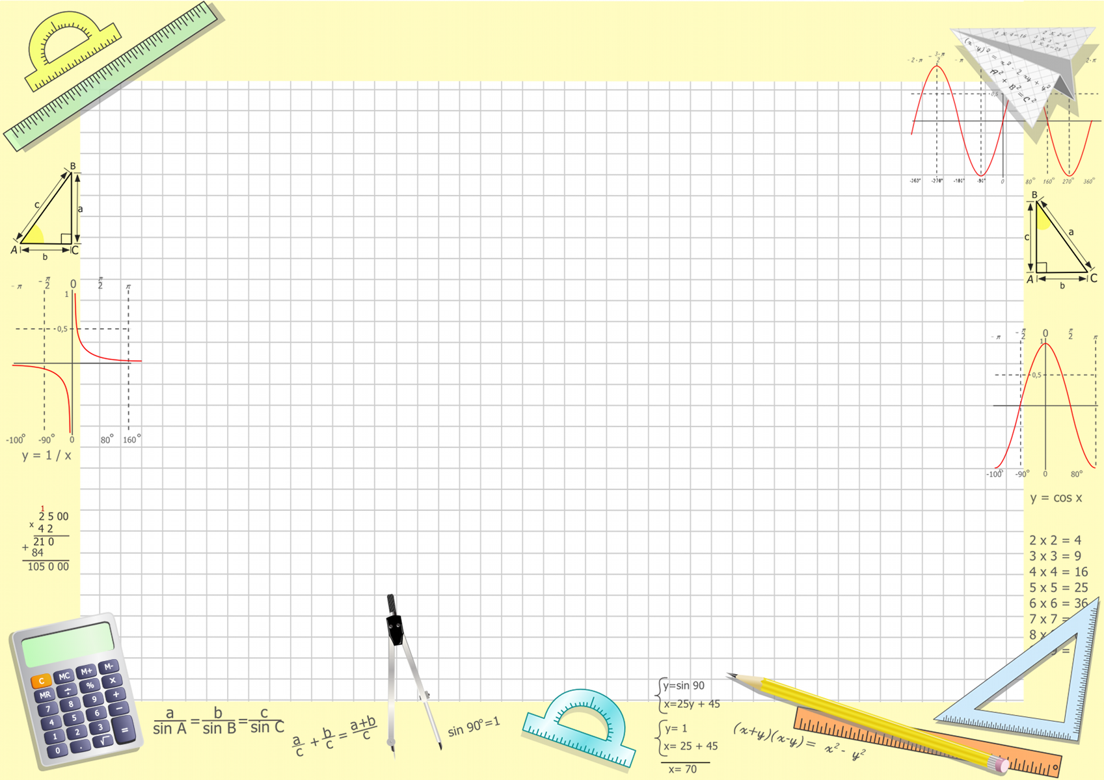
Какие числа расположены
правее нуля?
2. Какие числа называются отрицательными?

Slide 5
Назовите число, не являющееся
ни отрицательным ни положительным
Где на координатной прямой
расположены отрицательные числа

Slide 6
3. Назовите координаты точки А
А(-3)
А
-5
-4
-3
-2
-1
0
1
2
3
4

Slide 7
х
4
3
2
1
0
-1
-2
-3
-4
В(-2)

Slide 8
Какую координату имеет точка, расположенная
левее от нуля на 100 единичных отрезков?

Slide 9
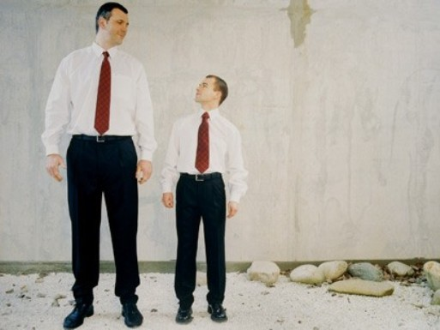
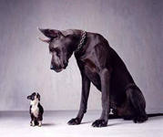

Slide 10
Противоположные числа

Slide 11
Число 0 противоположное самому себе
Два числа, отличающиеся друг от друга только знаками, называются противоположными

Slide 12
Игра «Заполните пустые клетки»
Х | 3 | 4 | 5 | 2 | 0 | 1 | -6
-Х | -3 | -4 | -5 | -2 | 0 | -1 | 6

Slide 13
Если число а положительное, то ему противоположное
- а отрицательное
Если число а отрицательное, то ему противоположное
- а положительное
Если число а=0,
то ему противоположное,
- а = 0

Slide 14
1) Какое число противоположное числу -2?____
2
Тогда можно записать -(-2) = 2
2) Какое число противоположное числу -1,6? __
1,6
Тогда можно записать -( -1,6 ) = 1,6
3) Какое число противоположное числу -т?___
т
Тогда можно записать
-( -т ) = т
Чему равно число -(-(-(-5))) ? Почему?
Чему равно число -(-(-(-(-10,32)))) ? Почему?

Slide 15
Вывод: а) Если перед числом стоит чётное количество минусов, то получится $положительное$число.
б) Если перед числом стоит нечётное количество минусов, то получится $отрицательное$ число.

Slide 16
Поставьте вместо такое число, чтобы получилось верное равенство
- (-3,7) =
3,7
0=
0
5 =
- (- 5 )
- (-3) =
3
20 =
- (-20)
-(-(-(-6 ))) =
6
-(-4) =
4
-(-(-1,2)) =
-1,2

Slide 17
Решите уравнения, используя полученные знания
х = - 3,04
х= - 42,5
-х = 3,04
-у=-1,45
-х=42,5
-у=-1,8
у=1,45
у=1,8

Slide 18
Тест Составьте «ключевое слово»
1. Какие из чисел являются противоположными?
к) 0 и 5 л) $\frac{3}{4}$ и $\frac{4}{3}$м) -8,1 и 8,1 н) 4 и -1,4
2. Найдите среди чисел пары противоположных:1,72; -0,3; -0,62; 0,7; - 9,1; 0,62; 1,9; -1,27
а) 1,72 и -1,27 и) -0,62 и 0,62 е) - 9,1 и 1,9 о) -0,3 и 0,7
3. Дано отрицательное число. Каким числом будет ему противоположное?
л) отрицательным м) 0 н) положительным
4. Вставьте вместо * пропущенное число: - (-3,5)= *
о) -3,5 у) 3,5 я) 5,3
5. Решите уравнение -х = -8,35
б) 8,53 в) -8,53 р) 0,53 с) 8,35
М
И
Н
У
С

Slide 19
Сегодня на уроке мы:
1. Повторили…
2. Узнали…
3. Закрепили…

